Slide 1
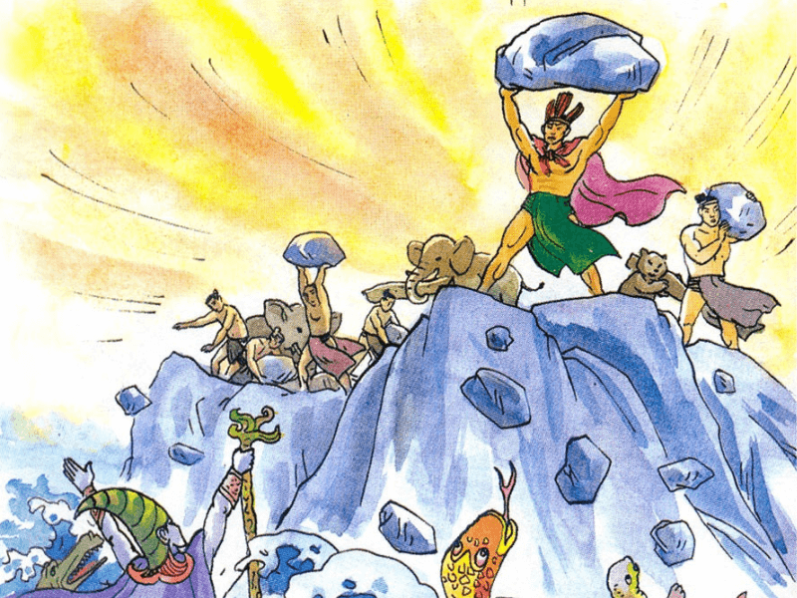
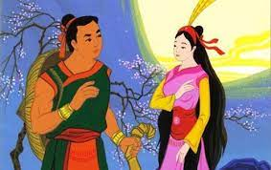
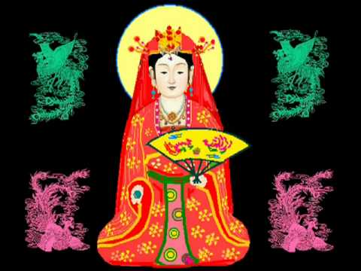
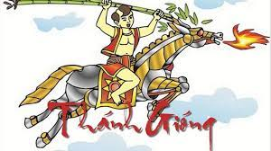
Câu hỏi 1: Tứ bất tử có nghĩa là gì?
Đáp án: Tứ bất tử là tên gọi chung của bốn vị thánh bất tử trong tín ngưỡng Việt Nam.

Slide 2
Câu hỏi 2: Kể tên bốn vị thánh bất tử trong lịch sử Việt Nam ?
Đáp án: Tản Viên Sơn Thánh (Sơn Tinh), Phù Đổng Thiên Vương hay Sóc Thiên Vương (Thánh Gióng), Chử Đồng Tử, công chúa Liễu Hạnh.

Slide 3
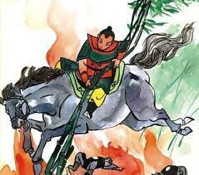
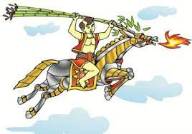
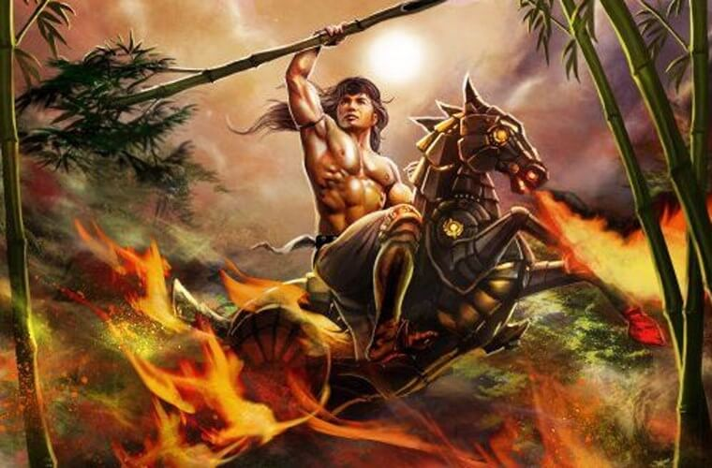
Câu hỏi 4: Thánh Gióng còn được gọi là gì?
Đáp án: Phù Đổng Thiên Vương hay Sóc Thiên Vương

Slide 4
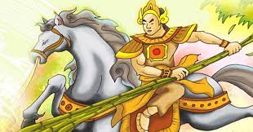
Câu hỏi 5: Thánh Gióng được xem là tượng trưng cho?
Đáp án: Ông được xem là tượng trưng cho tinh thần chống ngoại xâm và sức mạnh tuổi trẻ.

Slide 5
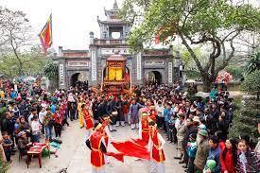
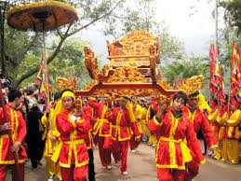
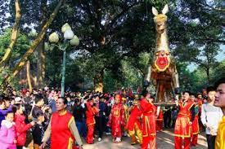
Câu hỏi 6: Đây là một lễ hội tưởng niệm ngợi ca chiến công của người anh hùng truyền thuyết Thánh Gióng. Bạn hãy cho biết tên lễ hội là gì?
Đáp án: Lễ hội Thánh Gióng hay còn gọi là hội Gióng

Slide 7
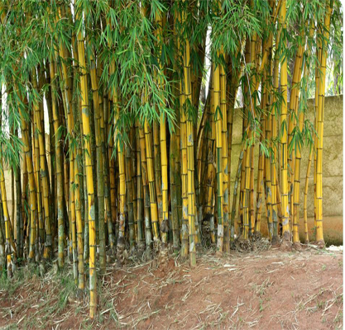
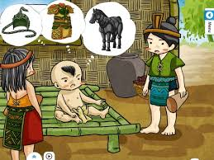
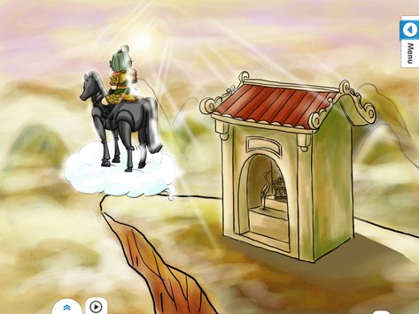
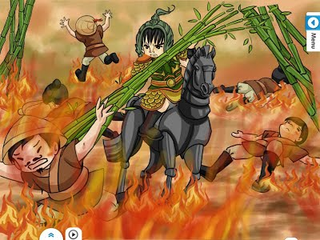
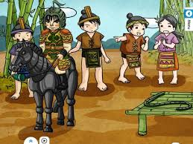
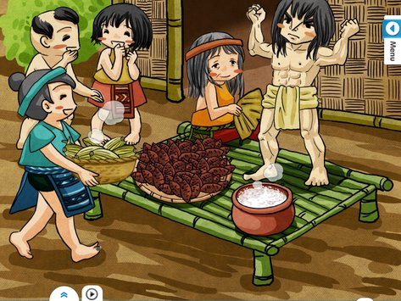
Sắp xếp sự việc theo tranh
1
2
3
4
5
6
7
8

Slide 8
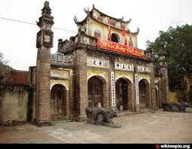
KỂ TRUYỆN THEO TRANH
1
3
7
Sự ra đời của Gióng
Gióng biết nói và đòi đi đánh giặc
Gióng lớn nhanh như thổi,
6
5
4
Gióng vươn vai thành tráng sĩ và đi đánh giặc.
Gióng nhổ bụi tre, đánh tan
quân giặc.
Gióng đánh thắng giặc, bay về trời.
8
2
Vua phong danh hiệu và lập đền thờ
Những dấu tích còn lại.

Slide 9
Sự việc chính
1
Hoàn cảnh ra đời khác thường của Gióng;
2
- Gióng xin đi đánh giặc và lớn nhanh như thổi
3
- Gióng ra trận đánh giặc;
4
- Giặc tan, Thánh Gióng cưỡi ngựa sắt bay về trời

Slide 10
THẢO LUẬN NHÓM: N1: Sự ra đời của Gióng N2: Gióng xin đi đánh giặc và lớn nhanh như thổi N3: Thánh Gióng ra trận đánh giặc N4: Thánh Gióng bay về trời

Slide 11
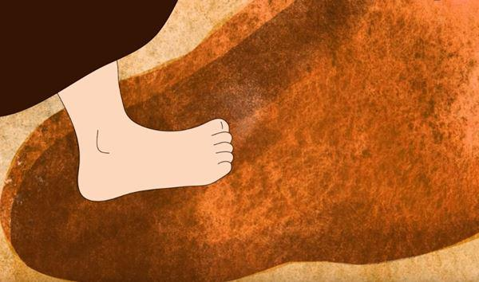
a. Sự ra đời của Gióng:
 | Chi tiết | Nhận xét
* Bình dị:
*Thần kì:
Sự ra đời vừa bình thường, vừa khác thường, báo hiệu sự phi thường
- Quê hương: làng Gióng
- Cha mẹ: chăm chỉ làm ăn, có tiếng là phúc đức
Người mẹ ướm chân lên vết chân to.
Về nhà, bà thụ thai.
- Mẹ mang thai 12 tháng mới sinh.

Slide 12
b. Gióng xin đi đánh giặc và lớn lên như thổi.
- Gióng xin đi đánh giặc:
+ “
- Hoàn cảnh: giặc Ân đến xâm phạm bờ cõi, thế giặc mạnh, nhà vua lo sợ, sai sứ giả đi khắp nơi rao tìm người tài giỏi cứu nước.
=>Thể hiện tình yêu nước.
- Gióng lớn lên như thổi
+ cơm ăn mấy cũng không no, áo vừa mặc đã căng đứt chỉ.
+ Dân làng góp gạo nuôi Thánh Gióng =>Thể hiện tinh thần đoàn kết của dt ta.
+ Vươn vai thành tráng sĩ.
=>Anh hùng Gióng là con của nhân dân. Sức mạnh của Gióng là sức mạnh đoàn kết của cả cộng đồng.

Slide 13
c.Gióng đánh giặc cứu nước:
- Hình ảnh Gióng khi ra trận đánh giặc rất Oai phong lẫm liệt, thúc ngựa phi thẳng đến nơi có giặc, đón đầu chúng => dũng cảm.
- Roi sắt gãy, Gióng nhổ tre cạnh đường quật vào quân giăc.
➔ Gióng đánh giặc bằng cả vũ khí thô sơ, bình thường nhất, tinh thần tiến công mãnh liệt của người anh hùng.
-

Slide 14
d. Giặc tan, Thánh Gióng cưỡi ngựa bay về trời.
- Sau khi thắng giặc, Gióng cởi giáp sắt bỏ lại, rồi cả người lẫn ngựa từ từ bay thẳng lên trời.
=> Là người có công đánh giặc, vô tư, không màng danh lợi.
=> Thánh Gióng là người yêu nước; dũng cảm; vô tư, không màng danh lợi.

Slide 15
a) Các chi tiết cho thấy truyện có liên quan đến sự thật lịch sử:
- Các di tích, dấu tích lịch sử vẫn còn để lại ở các vùng quê: làng Gióng, làng Cháy, hội Gióng, đền thờ Gióng, tre đằng ngà.
b) Các chi tiết hoang đường kỳ ảo:
- Sự ra đời của TG, …TG bay về trời…
=> Ý nghĩa: Tăng sức hấp dẫn cho tác phẩm, thể hiện thái độ ngưỡng mộ, tôn sùng của nhân dân ta về các nhân vật anh hùng.

Slide 16
1.Nội dung:
Đề cao, ca ngợi lòng yêu, sức mạnh đoàn kết và ý chí đánh giặc của nhân dân ta.
2.Nghệ thuật:
- Cốt truyện đơn giản, các sự kiện có nhiều ý nghĩa.
- Các chi tiêt hoang đường, kỳ ảo nhằm kỳ vĩ hóa, tôn vinh nhân vật và giải thích các sự kiện, di tích lịch sử.
3. Cách đọc -hiểu truyện Truyền thuyết
* Khi đọc Truyền thuyết cần chú ý:
+ Truyện xẩy ra khi nào? Kể về chuyện gì? Nhân vật nào nổi bật?
+ Truyện liên quan đến sự thật lịch sử nào? Các chi tiết tưởng tượng, kì ảo?
+ Truyện ngợi ca hay phê phán điều gì? Điều đó có liên quan ntn đến cuộc sống hiện nay và với bản thân em?

Slide 17
Theo em, tại sao hội thi thể thao trong nhà trường lại mang tên “Hội khoẻ Phù Đổng”?
- Hội khoẻ Phù Đổng là hội thi thể thao dành cho lứa tuổi thiếu niên, lứa tuổi của Gióng trong thời đại mới.
- Mục đích của hội thi là “Khoẻ để học tập tốt, lao động tốt”, góp phần vào sự nghiệp bảo vệ và xây dựng đất nước.

Slide 18
HOẠT ĐỘNG DỰ ÁN
Hình ảnh Gióng đánh giặc là một bức tranh hoành tráng, kỳ vĩ, ca ngợi sức mạnh của nhân dân trong công cuộc đánh đuổi giặc ngoại xâm, bảo vệ đất nước. Em hãy hoàn thành dự án sau:
Em hãy viết một đoạn văn( 5- 7) câu thể hiện suy nghĩ của mình về một sự việc trong tác phẩm hoặc một hành động của Thánh Gióng mà em thấy ấn tượng nhất.

Slide 20
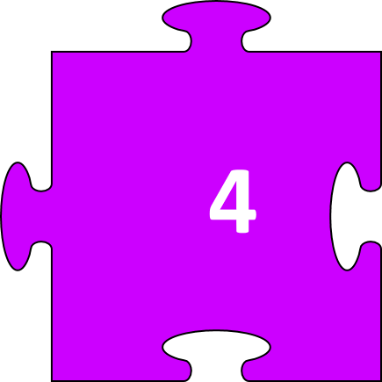
Các bạn được lựa chọn mảnh ghép cho mình đã đánh số thứ tự từ 1-6, mỗi mảnh ghép ứng với một câu hỏi, trả lời đúng bạn sẽ nhận được một món quà, nếu sai thì sẽ nhường cơ hội cho người khác.

